Slide 1
게임(가위바위보 + 숫자퍼즐)
김민성 + 전진원
09

Slide 2
목차
브레인 스토밍
주제 선정 및 프로그램 선택 동기
역할분담
프로그램 전체적인 틀
알고리즘
개발목표
개발과정
개발일정

Slide 3
브레인 스토밍
성적조회
계산기 (학점, 체 질량)
길 찾기(학과 찾기)
성적의 합과 평균 구하기
게임(숫자퍼즐, 가위바위보)

Slide 4

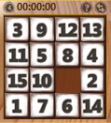

주제 선정 및 프로그램 선택동기
숫자 게임
가위바위보
GAME

Slide 5

주제 선정 및 프로그램 선택동기
현재 게임산업의 규모가 점점 더 커지고 있기 때문에 브레인스토밍 한 것들 중에 게임을 선택하였다

Slide 6
역할분담
김민성
전진원
아이디어 도출
‘가위 바위 보’ 프로그램 작성
PPT작성
아이디어 도출
PPT작성
‘숫자 게임’ 프로그램 작성
구조체작성
파일처리 작성
프로그램 전체적인 틀 작성

Slide 7
프로그램 전체적인 틀
프로그램제목
프로그램 개발자 소개
프로그램 사용 경고
가위바위보 게임 소개
가위바위보 게임
(스코어 보드, 입력 키 설명 )
6. 가위바위보 게임 반복
7. 숫자 게임 소개
8. 숫자 게임 크기 선택
9. 숫자 게임 난이도 선택
10. 숫자 게임 방법 설명 및 게임 플레이
11. 게임의 끝을 알림
12. 10번,11번을 반복

Slide 8
가위 바위 보 알고리즘
가위 바위 보를 1~3으로 입력 받는다.
4를 누르면 다음 게임으로 이동한다.
1~4번이 아닌 다른 숫자를 누를 시 잘못된 값을 출력한다.
Rand()함수를 이용하여 컴퓨터의 가위 바위 보를 입력 받는다.
사용자와 컴퓨터를 비교하여 승 무 패 결정한다.
스코어 보드에 결과를 출력한다.
위의 과정을 4가 입력되기 전까지 반복한다.

Slide 9
숫자 게임 알고리즘
배열을 이용하여 게임의 자료를 저장한다.
Rand() 함수를 이용하여 퍼즐의 값을 섞는다.
숫자 이동을 시키는 함수를 만든다.
정렬 상태를 확인한다.
위의 과정을 반복한다

Slide 10
개발목표
최종목표
현재까지 배운 c언어 프로그래밍을 바탕으로 직접 프로그램을 개발하면서 c언어 프로그램 개발능력을 향상 시킨다
개발목표
가위 바위 보와 숫자게임 프로그램을 만들면서 1학년 동안 배운 것들을 최대한 활용 한다.

Slide 11
개발과정
함수명과 전체적인 틀 잡기
파일처리로 접속 여부 확인
구조체로 개발자 소개
가위 바위 보 프로그램 작성
숫자 퍼즐 게임 작성
두 게임을 연결 해주는 프로그램 작성
전체오류 수정

Slide 12
개발일정
10주차 - 주제선정
11주차 - 전체적인 틀 잡기
12주차 – 세부 내용 작성
13주차 – 오류수정 및 완성
14주차 – 발표 준비

Slide 13
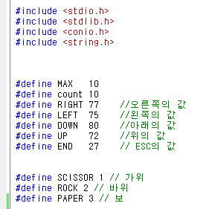
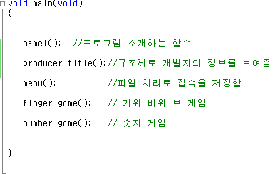
프로그램 소스
전처리기 지시자
Main함수

Slide 14
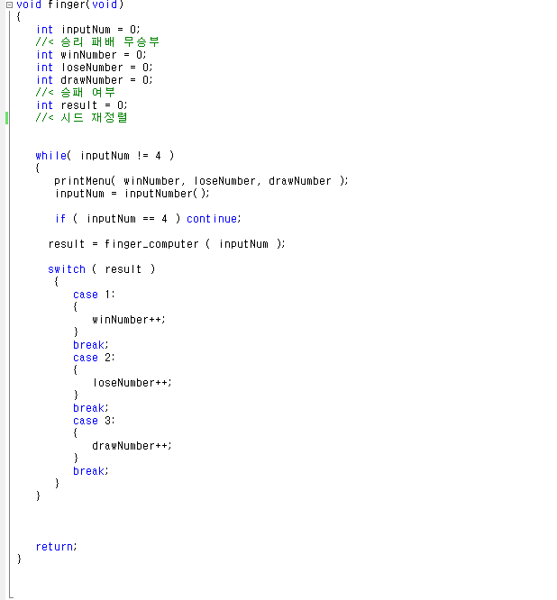
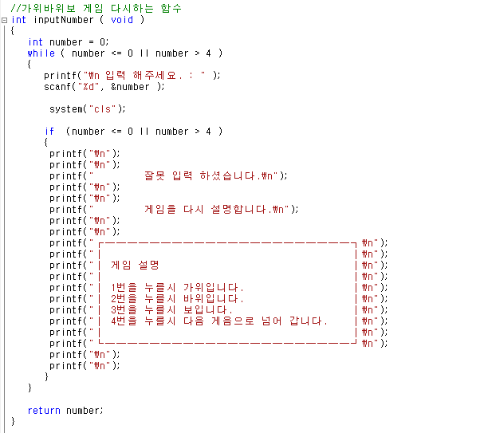
프로그램 소스
가위바위보를 키로 입력하는 함수

Slide 15
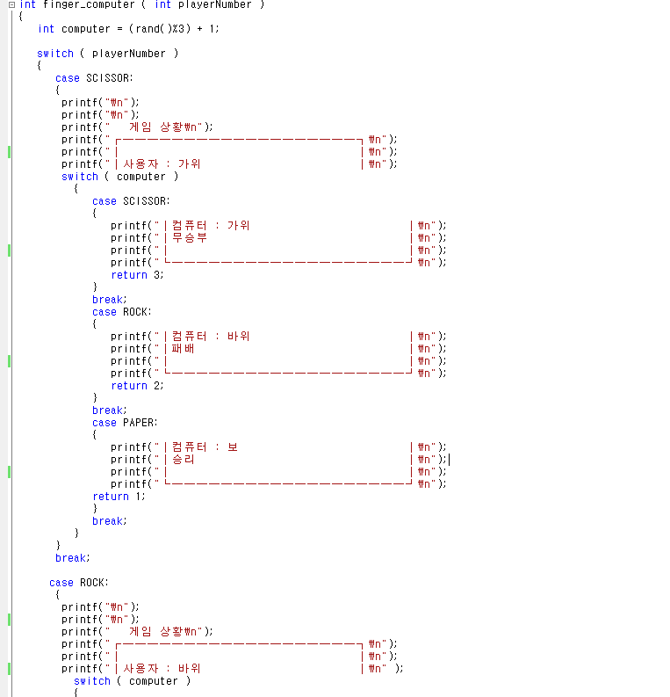
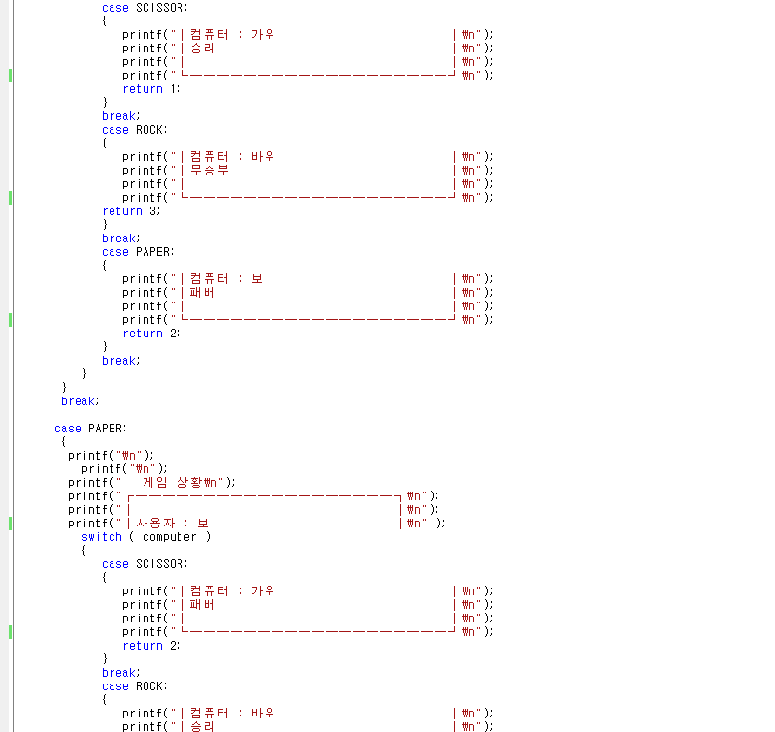
프로그램 소스
컴퓨터의 가위바위보 입력 받는 함수

Slide 16
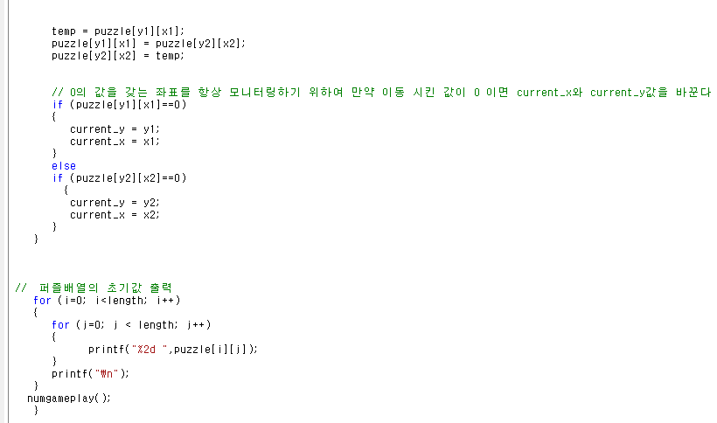
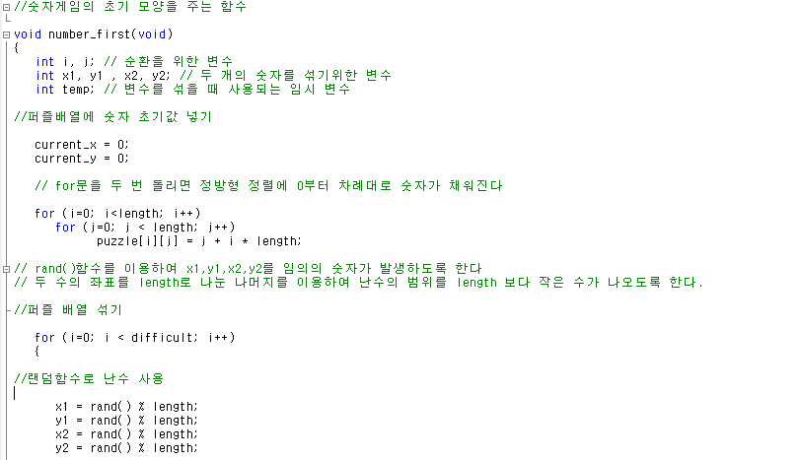
프로그램 소스
숫자 게임 초기 모양을 만드는 함수

Slide 17
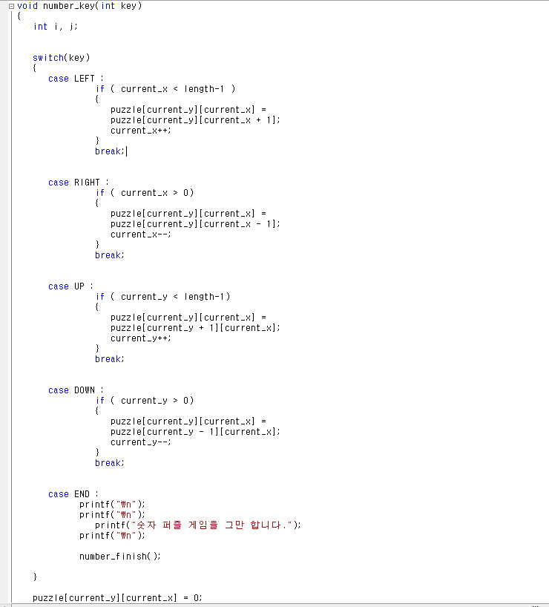
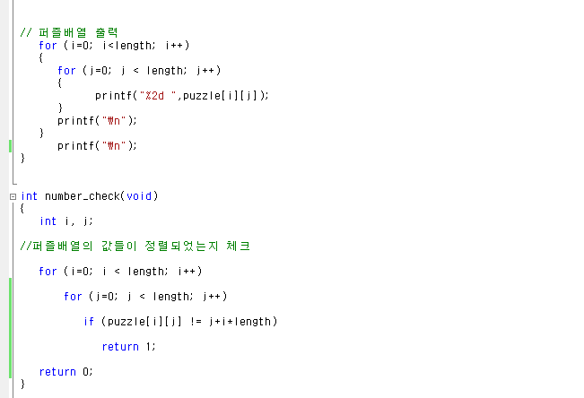
프로그램 소스
방향키를 입력 받는 함수

Slide 18
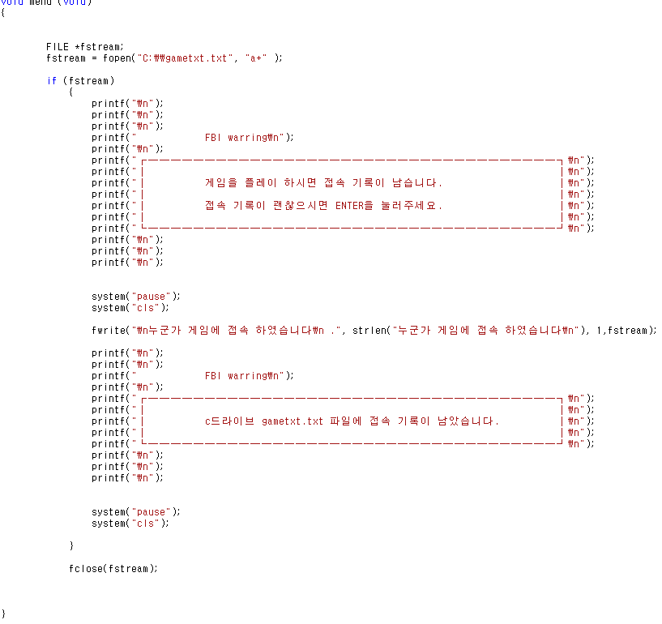
프로그램 소스
게임을 하면 txt에 접속 조회되는 함수

Slide 19
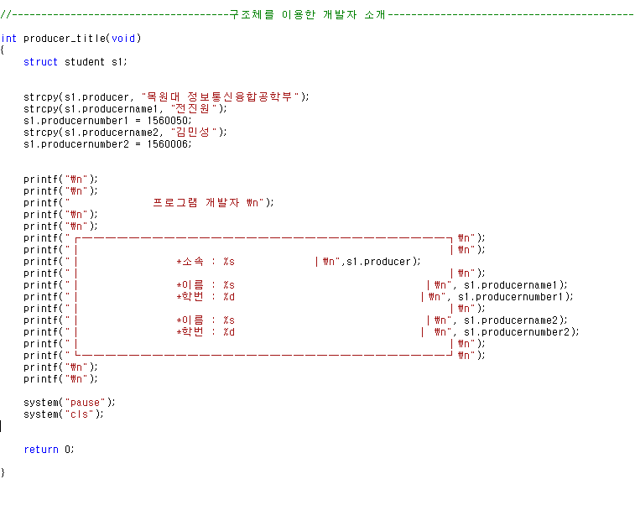
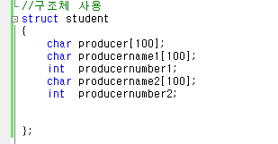
프로그램 소스
구조체로 개발자 정보를 받는함수

Slide 20
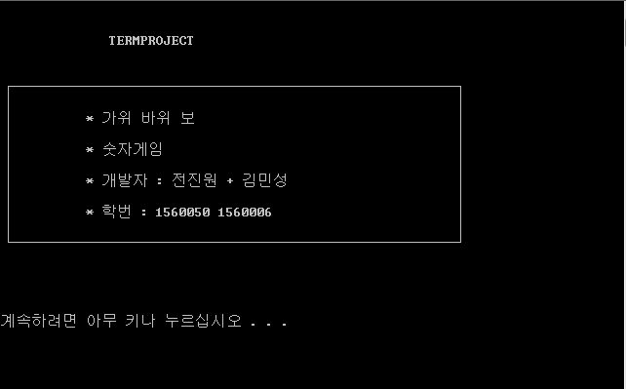
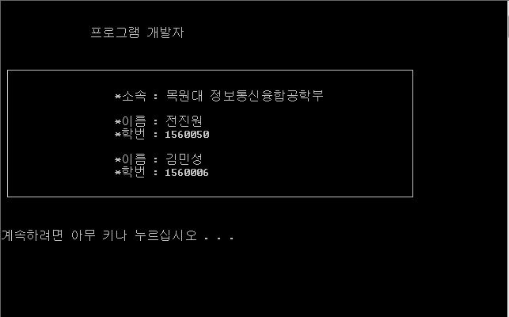
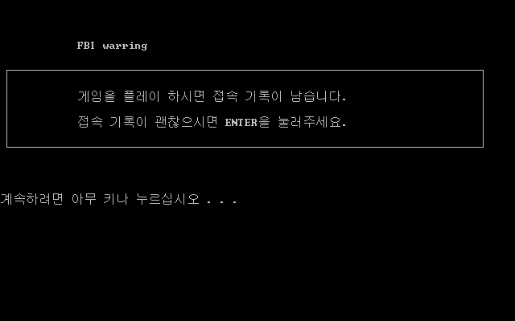
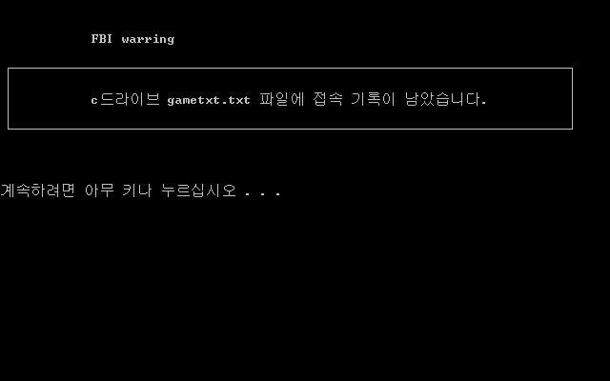
프로그램 테스트

Slide 21
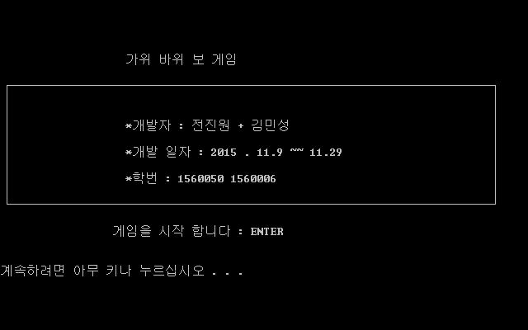
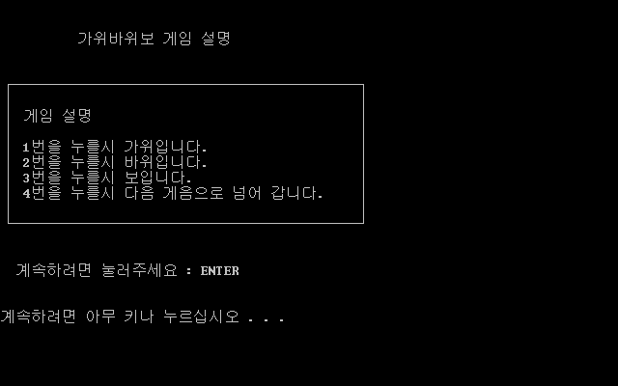
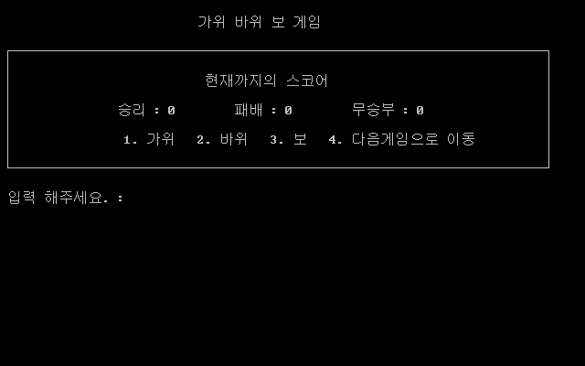
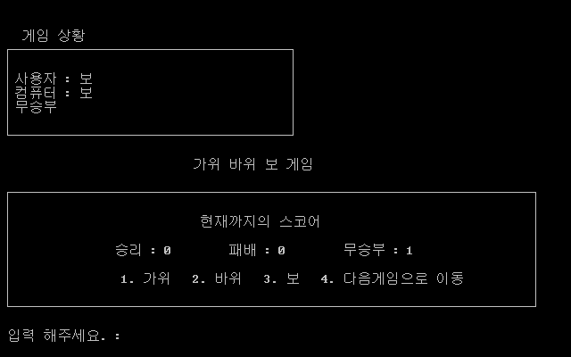
프로그램 테스트

Slide 22
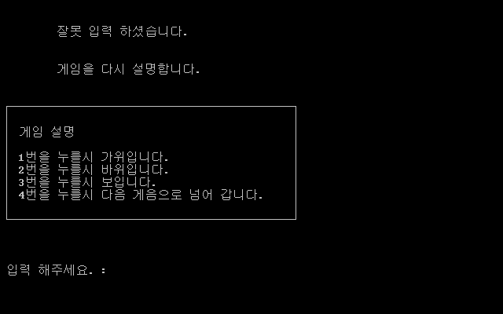
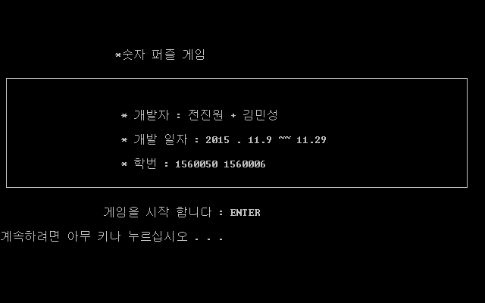
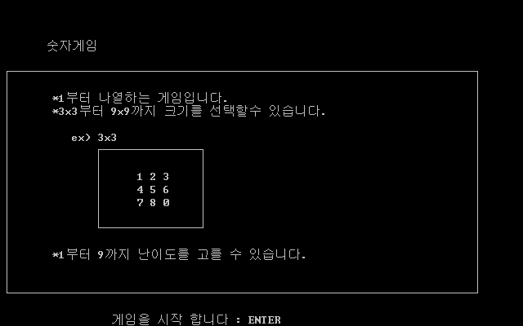
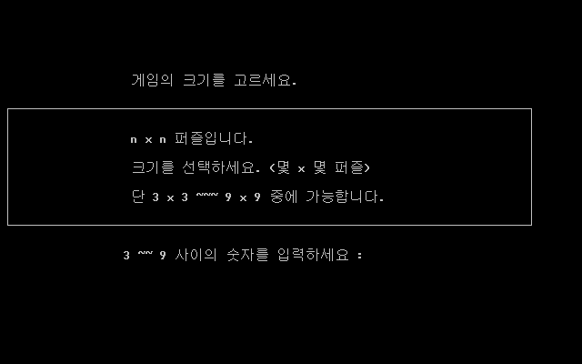
프로그램 테스트

Slide 23
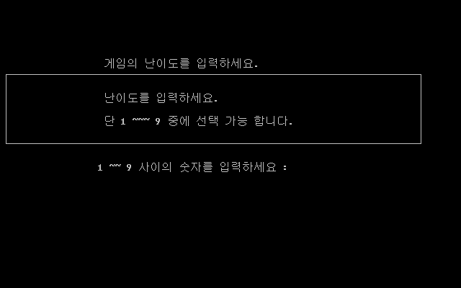
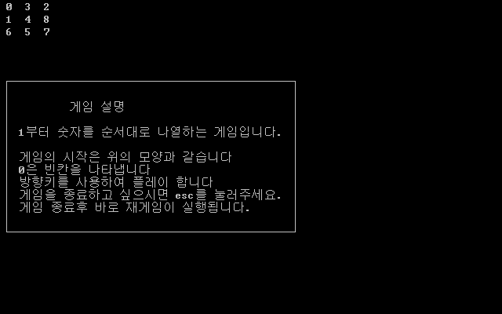
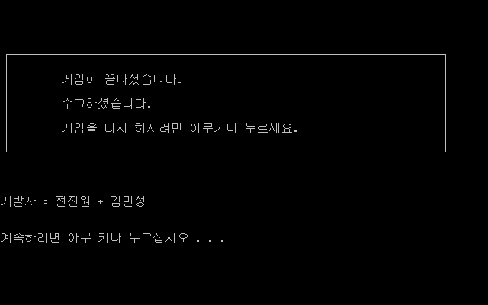
프로그램 테스트

Slide 24
Q & A

Slide 25
THANK

